Slide 1
Budoucnost knihoven vytváříme společně Ekonomicky efektivní cesty pro zavádění změn

Slide 2
Něco o mně…

Slide 3
Něco o MKP

Slide 4
O čem to dnes bude?

Slide 5
O čem to dnes bude?

Slide 6
O čem to dnes bude?

Slide 7
O čem to dnes bude?

Slide 8
O čem to dnes bude?

Slide 9
Jak se máte, knihovny?

Slide 10
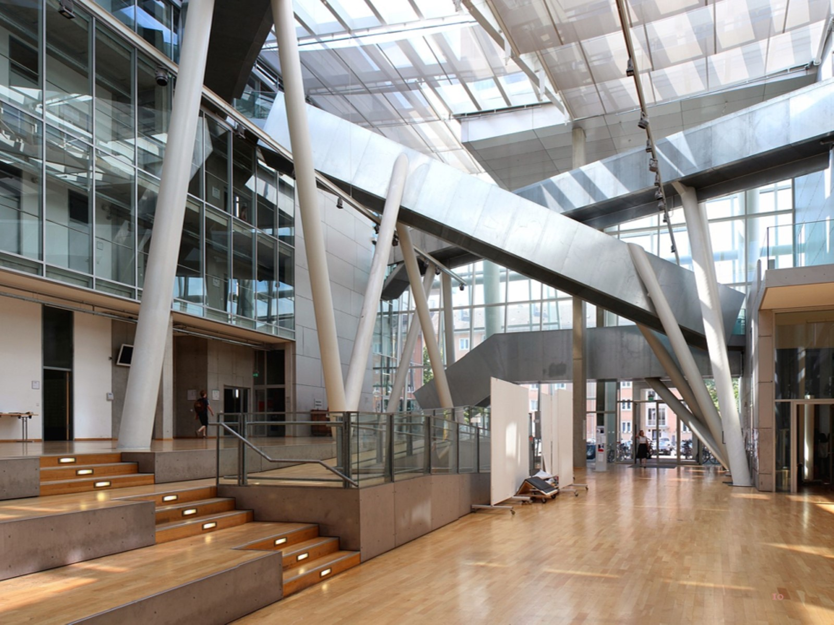

Slide 11
Jak se máte, knihovny?

Slide 12
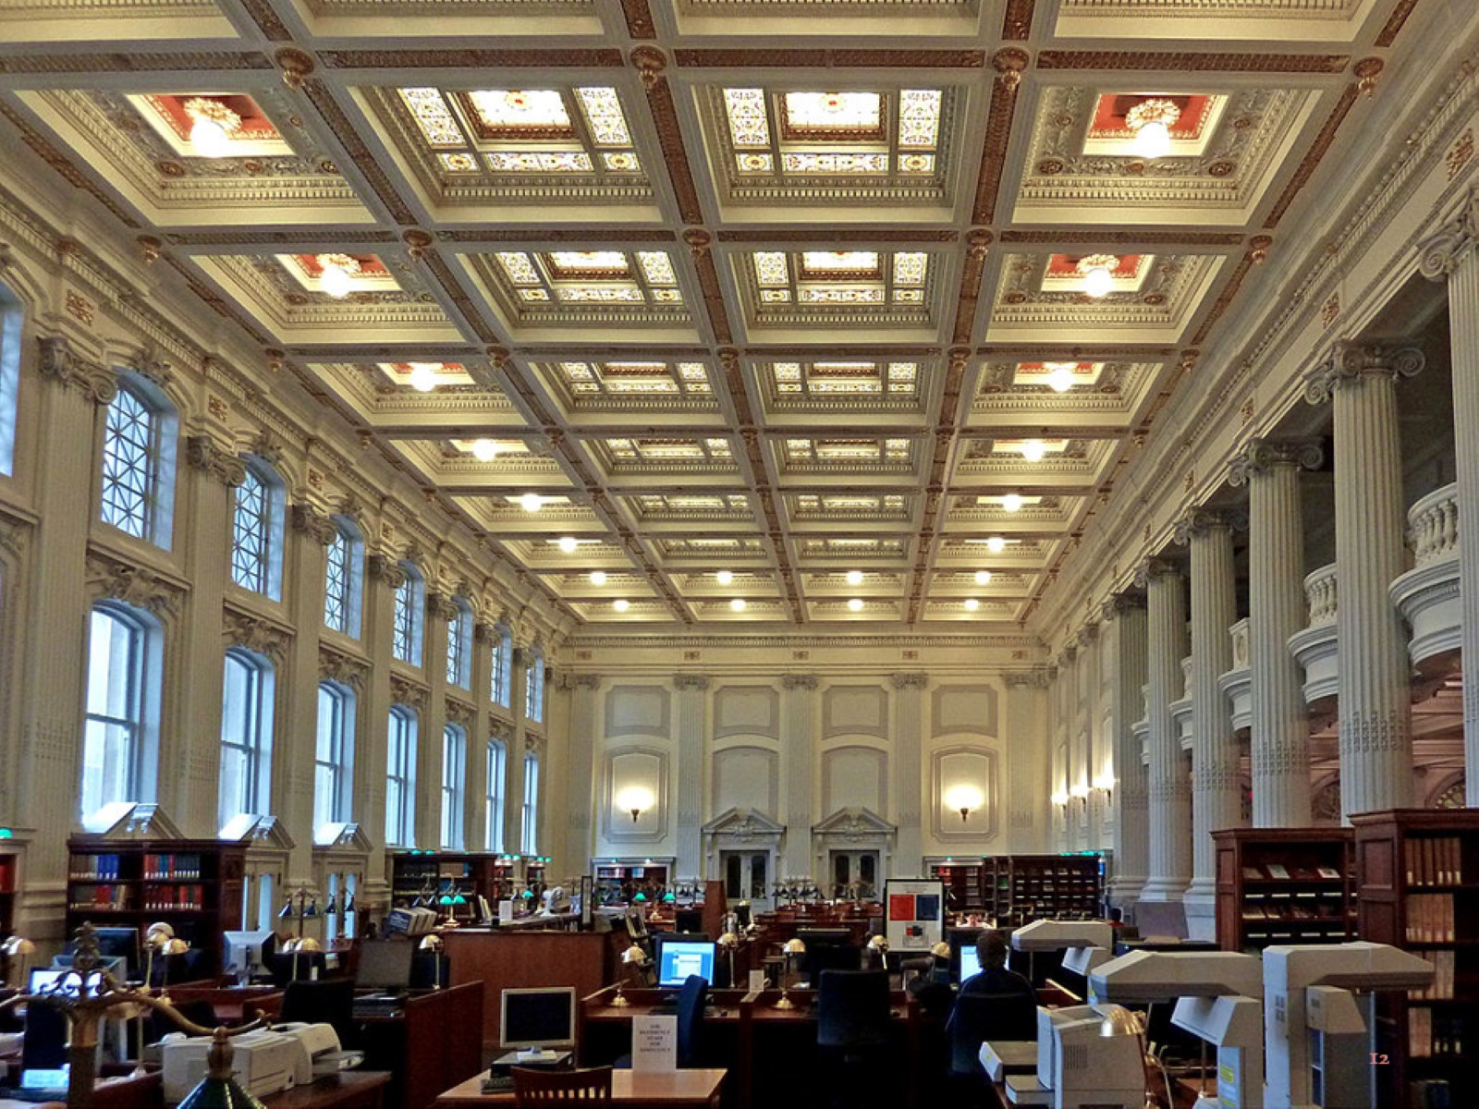

Slide 13
Jak se máte, knihovny?

Slide 14
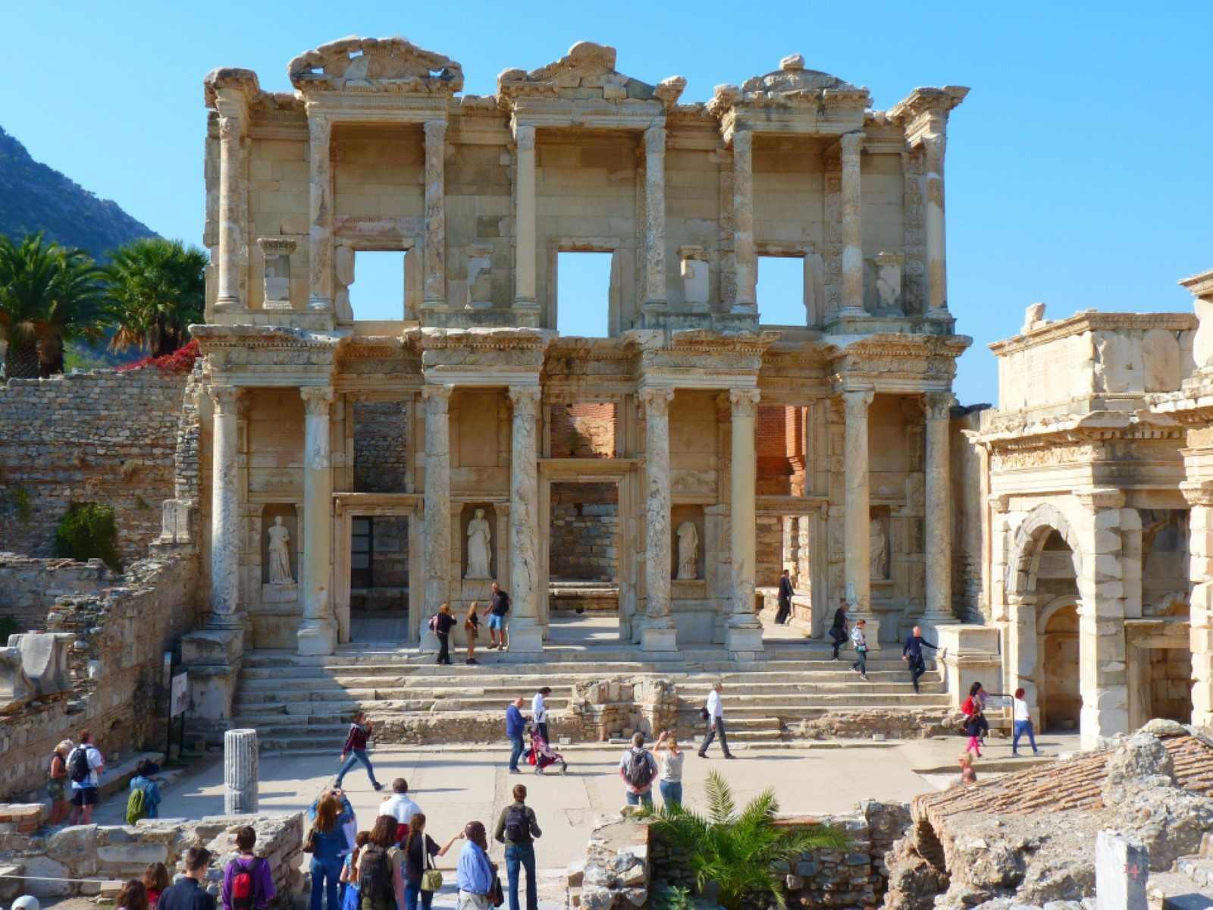

Slide 15
Jak se máte, knihovny?

Slide 16
Jak se máte, knihovny?

Slide 17
Jak se máte, knihovny?

Slide 18
Jak se máte, knihovny?

Slide 19
Jak se máte, knihovny?

Slide 20
Jak se máte, knihovny?

Slide 21
Jak se máte, knihovny?

Slide 22
Jak se máte, knihovny?

Slide 23
Jak se máte, knihovny?

Slide 24
Jak se máte, knihovny?

Slide 25
Jak se máte, světe?

Slide 26
Jak se máte, světe?

Slide 27
Jak se máte, světe?

Slide 28
Jak se máte, světe?

Slide 29
Co děláte, knihovny?

Slide 30
Co děláte, knihovny?

Slide 31
Co děláte, knihovny?

Slide 32
Co děláte, knihovny?

Slide 33
IFLA Global Vision

Slide 34
IFLA Global Vision

Slide 35
IFLA Global Vision

Slide 36
IFLA Global Vision

Slide 38
Koncepce rozvoje 2020

Slide 39
Koncepce rozvoje 2020

Slide 40
Strategie MKP 2020

Slide 41
Strategie MKP 2020

Slide 42
Strategie MKP 2020

Slide 43
Strategie MKP 2020

Slide 44
Co děláte, knihovny?

Slide 45
Co děláte, knihovny?

Slide 46
Co děláte, knihovny?

Slide 47
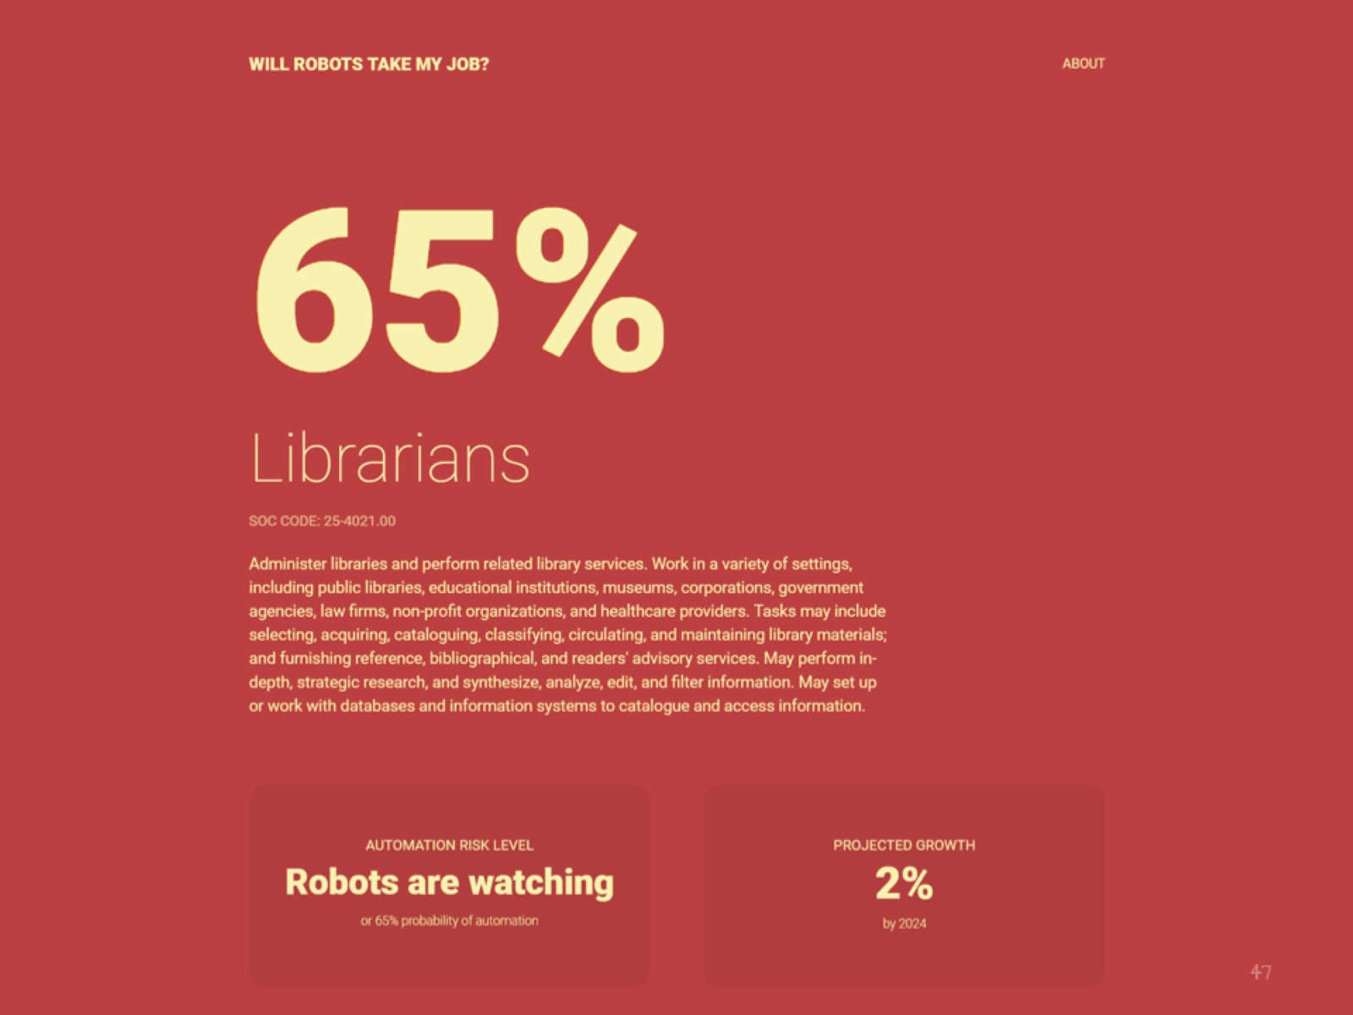

Slide 49
Co budete dělat zítra?

Slide 51
Co budete dělat zítra?

Slide 52
Co budete dělat zítra?

Slide 53
Co budete dělat zítra?

Slide 54
Co budete dělat zítra?

Slide 55
Co budete dělat zítra?

Slide 56
Transformace

Slide 57
Transformace

Slide 58
Transformace

Slide 59
Transformace

Slide 60
Transformace

Slide 61
Transformace? Inovace!

Slide 62
Transformace? Inovace!

Slide 63
Informační byznys

Slide 64
Informační byznys

Slide 65
Informační byznys

Slide 66
Počítejte s námi

Slide 67
Počítejte s námi

Slide 68
Počítejte s námi

Slide 69
Počítejte s námi

Slide 70
Počítejte s námi – „Ohio“

Slide 71
Počítejte s námi – „Ohio“

Slide 72
Počítejte s námi

Slide 73
Jak to víme?

Slide 74
Return on investmento

Slide 75
Return on investmento

Slide 76
Return on investmento

Slide 77
Return on investmento

Slide 78
Return on investmento

Slide 79
Return on investmento

Slide 80
Return on investmento

Slide 81
Příklad

Slide 82
Příklad

Slide 83
Příklad

Slide 84
Příklad

Slide 85
Příklad

Slide 86
Příklad

Slide 87
Inovační pravidlo #1

Slide 88
Inovační pravidlo #2

Slide 89
Jaké suroviny pro inovace?o

Slide 90
Jaké suroviny pro inovace?o

Slide 91
Jaké suroviny pro inovace?o

Slide 92
Jaké suroviny pro inovace?o

Slide 93
Jaké suroviny pro inovace?o

Slide 94
Kulturní kreativita

Slide 95
Kulturní kreativita

Slide 96
Kulturní kreativita

Slide 97
Open Access e-knihy

Slide 98
Open Access e-knihy

Slide 99
Open Access e-knihy

Slide 102
Open Access e-knihy

Slide 105
Open Access e-knihy

Slide 108
Open Access e-knihy

Slide 109
Open Access e-knihy

Slide 110
Open Access e-knihy

Slide 111
Hledáme ve fondu…

Slide 112
…nebo autory

Slide 113
Jak se dělá e-kniha?

Slide 114
Provádíme OCR

Slide 115
Máme redakci

Slide 116
Převádíme

Slide 117
Kontrolujeme

Slide 118
Publikujeme

Slide 119
A vy čtete…

Slide 120
Open Access

Slide 121
Open Access e-knihy

Slide 122
E-knihy v ČR

Slide 123
E-knihy v MKP

Slide 124
E-knihy v MKP

Slide 125
E-knihy v MKP

Slide 128
Budoucnost knihoven tvoříme společně.

Slide 130
…podívejte se na: e-knihovna.cz roi.mlp.cz

